Slide 1


https://timgsa.baidu.com/timg?image&quality=80&size=b9999_10000&sec=1580725348395&di=7d0f97d144a87161ca1f8c https://timgsa.baidu.com/timg?image&quality=80&size=b9999_10000&sec=1580725348395&di=7d0f97d144a87161ca1f8c49f6249c5f&imgtype=0&src=http%3A%2F%2Fpic1.16pic.com%2F00%2F54%2F86%2F16pic_5486472_b.jpg 49f6249c5f&imgtype=0&src=http%3A%2F%2Fpic1.16pic.com%2F00%2F54%2F86%2F16pic_5486472_b.jpg
电子与通信工程系
数字电子技术基础
主讲人：赵伟

Slide 2
第7章 脉冲波形的变换与产生

Slide 3
内 容 提 要
555定时器的电路结构及功能；
施密特触发器的工作特点，施密特触发器的电路结构及工作原理，施密特触发器的应用；
单稳态触发器的工作特点，单稳态触发器的电路结构及工作原理，单稳态触发器电路的参数计算及应用；
多谐振荡器的工作特点、电路结构及工作原理，多谐振荡器电路的参数计算。

Slide 4
第7章 脉冲波形的变换与产生
7.1 脉冲波形的变换与产生概述

Slide 5


控制信号
脉冲波形产生与变换
数据信号
脉冲信号的产生方法
振荡电路：不需要外加输入信号，电源接通后就能自动产生一定幅值和频率的脉冲信号的电路，如多谐振荡电路。
波形变换电路：能把其他波形（三角波、正弦波等）的信号变换为满足要求的矩形波脉冲信号，如施密特触发器、单稳态触发器等。
脉冲信号电路的结构特点
典型电路
电路中有产生高、低电平输出的开关电路；
施密特触发器
单稳态触发器
多谐振荡器
脉冲信号的产生通常伴随着电容的充、放电过程。

Slide 6
第7章 脉冲波形的变换与产生
7.2 555定时器的结构及功能

Slide 7
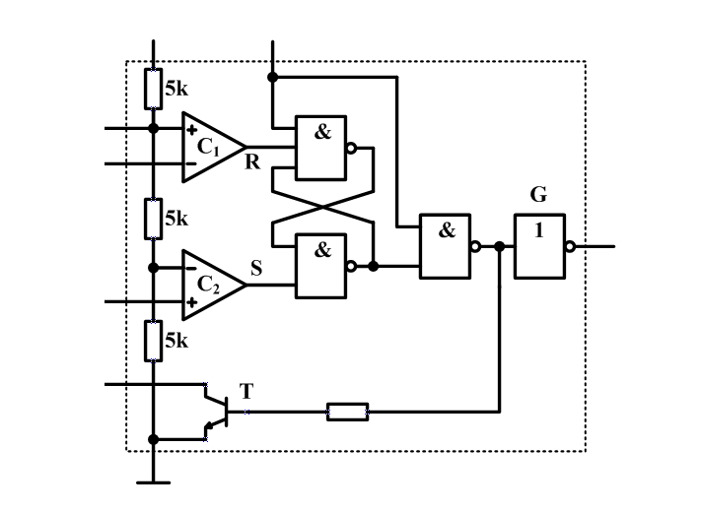

电路结构
555名称由来
电源V_{CC}(8)
复位R_{D}(4)
3个5K的电阻组成的分压器
控制电压
ʋ_{IC}(5)
两个运放构成的电压比较器C₁、C₂
ʋ_{I1}(6)
阈值输入
输出
ʋ_{O}(3)
两个与非门构成的基本SR锁存器
触发输入
ʋ_{I2}(2)
与非门构成的复位控制电路
放电端
ʋ'_{O}(7)
非门构成的输出缓冲电路G
电阻和三极管T构成的放电回路
地 (1)

Slide 8
工作原理
功能表
电源V_{CC}(8)
复位R_{D}(4)
输 入 |  |  | 输 出
复位R_{D} | 阈值输入ʋ_{I1} | 触发输入 ʋ_{I2} | 输出ʋ_{O} | 放电管T
0
控制电压
ʋ_{IC}(5)
0 × × 0 导通
ʋ_{I1}(6)
阈值输入
0
1
输出
ʋ_{O}(3)
触发输入
ʋ_{I2}(2)
0
放电端
ʋ'_{O}(7)
(1) R_{D}低电平有效时，输出为低电平，放电三极管T导通；正常工作时， R_{D}应接高电平。
1
地 (1)

Slide 9
工作原理
功能表
电源V_{CC}(8)
复位R_{D}(4)
输 入 |  |  | 输 出
复位R_{D} | 阈值输入ʋ_{I1} | 触发输入 ʋ_{I2} | 输出ʋ_{O} | 放电管T
悬空
2/3V_{CC}
1
控制电压
ʋ_{IC}(5)
>2/3V_{CC}
0
0 × × 0 导通
ʋ_{I1}(6)
阈值输入
> 2/3V_{CC} > 1/3V_{CC}
0 导通
1/3V_{CC}
1
输出
ʋ_{O}(3)
触发输入
ʋ_{I2}(2)
1
1
0
0
>1/3V_{CC}
放电端
ʋ'_{O}(7)
(2) 第5脚ʋ_{IC}悬空时（通常对地接一个电容）的情况。
1
地 (1)

Slide 10
工作原理
功能表
电源V_{CC}(8)
复位R_{D}(4)
输 入 |  |  | 输 出
复位R_{D} | 阈值输入ʋ_{I1} | 触发输入 ʋ_{I2} | 输出ʋ_{O} | 放电管T
2/3V_{CC}
1
控制电压
ʋ_{IC}(5)
<2/3V_{CC}
1
0 × × 0 导通
ʋ_{I1}(6)
阈值输入
> 2/3V_{CC} > 1/3V_{CC}
0 导通
1/3V_{CC}
0
输出
ʋ_{O}(3)
< 2/3V_{CC} < 1/3V_{CC}
1 截止
触发输入
ʋ_{I2}(2)
1
0
1
1
<1/3V_{CC}
放电端
ʋ'_{O}(7)
(2) 第5脚ʋ_{IC}悬空时（通常对地接一个电容）的情况。
0
地 (1)

Slide 11
工作原理
功能表
电源V_{CC}(8)
复位R_{D}(4)
输 入 |  |  | 输 出
复位R_{D} | 阈值输入ʋ_{I1} | 触发输入 ʋ_{I2} | 输出ʋ_{O} | 放电管T
2/3V_{CC}
1
控制电压
ʋ_{IC}(5)
<2/3V_{CC}
1
0 × × 0 导通
ʋ_{I1}(6)
阈值输入
> 2/3V_{CC} > 1/3V_{CC}
0 导通
1/3V_{CC}
输出
ʋ_{O}(3)
< 2/3V_{CC} < 1/3V_{CC}
1 截止
触发输入
ʋ_{I2}(2)
1
保持
< 2/3V_{CC} > 1/3V_{CC}
保持 保持
1
保持
>1/3V_{CC}
放电端
ʋ'_{O}(7)
(2) 第5脚ʋ_{IC}悬空时（通常对地接一个电容）的情况。
保持
地 (1)

Slide 12
工作原理
功能表
电源V_{CC}(8)
复位R_{D}(4)
输 入 |  |  | 输 出
复位R_{D} | 阈值输入ʋ_{I1} | 触发输入 ʋ_{I2} | 输出ʋ_{O} | 放电管T
2/3V_{CC}
1
控制电压
ʋ_{IC}(5)
>2/3V_{CC}
0
1
0 × × 0 导通
ʋ_{I1}(6)
阈值输入
> 2/3V_{CC} > 1/3V_{CC}
0 导通
1/3V_{CC}
输出
ʋ_{O}(3)
< 2/3V_{CC} < 1/3V_{CC}
1 截止
触发输入
ʋ_{I2}(2)
1
< 2/3V_{CC} > 1/3V_{CC}
保持 保持
0
1
<1/3V_{CC}
> 2/3V_{CC} < 1/3V_{CC}
放电端
ʋ'_{O}(7)
(2) 第5脚ʋ_{IC}悬空时（通常对地接一个电容）的情况。
地 (1)

Slide 13
工作原理
功能表
电源V_{CC}(8)
复位R_{D}(4)
输 入 |  |  | 输 出
复位R_{D} | 阈值输入ʋ_{I1} | 触发输入 ʋ_{I2} | 输出ʋ_{O} | 放电管T
V_{IC}
控制电压
ʋ_{IC}(5)
0 × × 0 导通
ʋ_{I1}(6)
阈值输入
> 2/3V_{CC} > 1/3V_{CC}
0 导通
1/2V_{IC}
输出
ʋ_{O}(3)
< 2/3V_{CC} < 1/3V_{CC}
1 截止
触发输入
ʋ_{I2}(2)
1
< 2/3V_{CC} > 1/3V_{CC}
保持 保持
> 2/3V_{CC} < 1/3V_{CC}
放电端
ʋ'_{O}(7)
V_{IC}
1/2V_{IC}
(3) 第5脚不悬空，接入的外部电路使其电位为V_{IC}时。
地 (1)

Slide 14
第7章 脉冲波形的变换与产生
7.3 施密特触发器

Slide 15

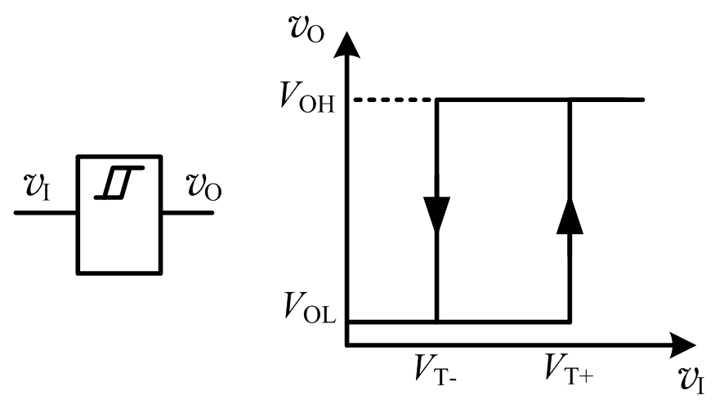
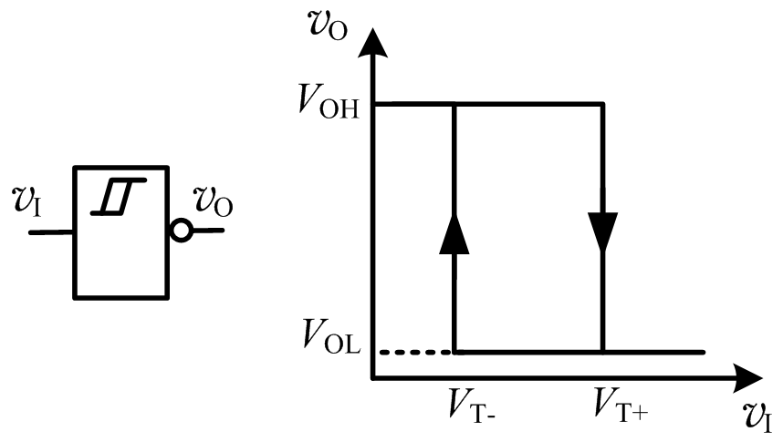
施密特触发器的特点
(数字电路)施密特触发器
迟滞比较器(模拟电路)
施密特触发器属于电平触发器件，当输入信号达到某一定电压值（即阈值电压）时，输出电压发生突变。
电路有两个阈值电压。 输入信号由小变大：正向阈值电压（V_{T+}）
输入信号由大变小：负向阈值电压（V_{T-}）。
电压传输特性
同相施密特触发器
反相斯密特触发器

Slide 16
555构成的施密特触发器
1、电路结构
ʋ_{I}

Slide 17
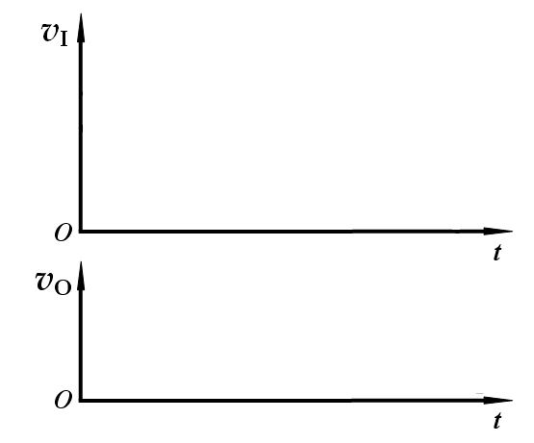
555构成的施密特触发器
V_{I1} | V_{I2} | V_{O}
> 2/3V_{CC} | > 1/3V_{CC} | 0
< 2/3V_{CC} | >1/3V_{CC} | 保持
< 2/3V_{CC} | <1/3V_{CC} | 1
2、工作原理
3、工作波形
2/3V_{CC}
>2/3V_{CC}
>2/3V_{CC}
<2/3V_{CC}
<2/3V_{CC}
2/3V_{CC}
1/3V_{CC}
ʋ_{I}
1/3V_{CC}
0
1
<1/3V_{CC}
0
>1/3V_{CC}
>1/3V_{CC}
>1/3V_{CC}
1
V_{OH}
V_{OL}

Slide 18

555构成的施密特触发器
4、电压传输特性曲线
3、工作波形
回差电压
ΔV_{T}=1/3V_{CC}
2/3V_{CC}
1/3V_{CC}
V_{OH}
反相施密特触发器
V_{OL}
如何改变电路的阈值电压和回差电压?

Slide 19
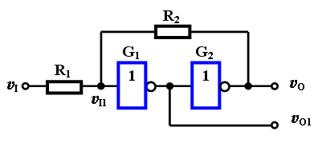
门电路组成的施密特触发器
假设条件
① V_{TH} ≈ V_{DD}/2
② I_{IH} =I_{IL} ≈ 0
③ V_{OH} ≈ V_{DD ，}V_{OL}≈ 0
④ R₁ < R₂
反相施密特触发器

Slide 20
施密特触发器的典型应用
波形变换：
将正弦波、三角波及其他周期性波形变换为周期性矩形波信号。
输出波形周期与输入正弦波的周期之间的关系是什么？是否可变？
输出矩形波的占空比与什么有关？占空比是否可变？如可变，如何改变?

Slide 21
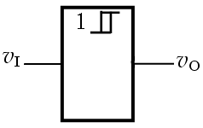
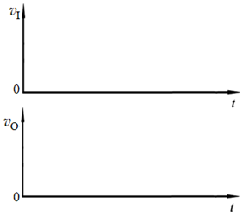
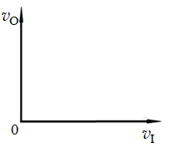
施密特触发器的典型应用
波形整形
线路分布电容大
阻抗不匹配
V_{T+}
V_{T+}
V_{T-}
V_{T-}
V_{OH}
V_{OL}
V_{T-}
V_{T+}

Slide 22

施密特触发器的典型应用
消除干扰信号
不同的阈值及回差电压，输出结果不同。因此，为了消除干扰，需要合理选择阈值及回差电压。
V_{OH}
V_{OL}
V_{T-}
V_{T+}

Slide 23
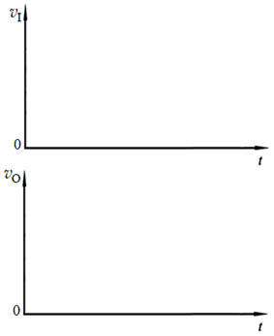


施密特触发器的典型应用
幅度鉴别
能够将幅度大于正向阈值V_{T+}的信号标识出来。
V_{T+}
V_{T-}
V_{OH}
V_{OL}
V_{T-}
V_{T+}

Slide 24
第7章 脉冲波形的变换与产生
7.4 单稳态触发器

Slide 25
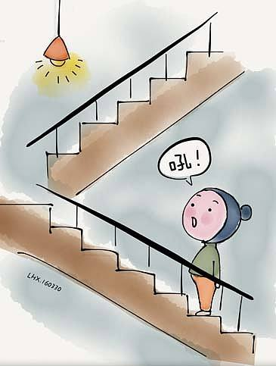
单稳态触发器的特点
触发
没有外部信号触发时，电路处于稳态（0或1）。
稳态
暂稳态
外部触发信号作用下，电路由稳态进入暂稳态。
自动
经过一段时间（由RC延时电路确定）后，电路由暂稳态自动返回到稳态。
单稳态触发器典型应用
无人
灯灭（稳态）
灯灭并保持
人来
灯由灭变亮
人走
灯亮（暂稳态）
自动熄灭并保持

Slide 26
单稳态触发器的工作波形
电平触发
边沿触发
上升沿触发
高电平触发
低电平触发
暂稳态1
下降沿触发
T_{W}
T_{W}
稳态1
稳态0
TW由RC延时电路决定
暂稳态0
T_{W}由RC延时电路决定

Slide 27
555构成的单稳态触发器
1、电路结构
2/3V_{CC}
1/3V_{CC}

Slide 28
555构成的单稳态触发器
2、工作原理
3、工作波形
υ_{C}上升
> 2/3V_{CC}
ʋ_{c}≈0
< 2/3V_{CC}
υ_{C}上升
υ_{C}=0
< 2/3V_{CC}
0
0
1
0
1
> 1/3V_{CC}
（1） 稳态
电路没有触发信号处于稳态时，电容两端电压为0，电路的输出状态低电平（稳态）。

Slide 29
555构成的单稳态触发器
2、工作原理
3、工作波形
ʋ_{c} ≈0
< 2/3V_{CC}
ʋ_{c}上升
ʋ_{c}上升
> 2/3V_{CC}
ʋ_{c} ≈0
< 2/3V_{CC}
0
1
0
2/3V_{CC}
> 1/3V_{CC}
< 1/3V_{CC}
> 1/3V_{CC}
（2） 暂稳态
电路处于稳态时，在触发脉冲的作用下，由稳态0翻转到暂稳态1，持续一段时间后，电路自动返回稳态0。

Slide 30
555构成的单稳态触发器
4、电路的参数计算
3、工作波形
2/3V_{CC}
t₁
t₂
T_{W}

Slide 31
门电路组成的微分型单稳态触发器
1、门电路为CMOS门
条
件
2、阈值电压V_{TH}=1/2V_{DD}
3、输入电流I_{IH}≈I_{IL} ≈ 0
4、输出V_{OH}≈V_{DD、}V_{OL}≈0

Slide 32
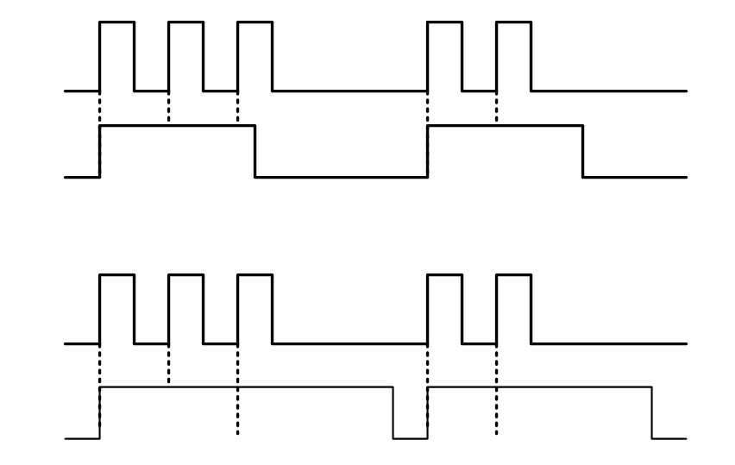
集成单稳态触发器
V_{I}
不可重复触发
T_{W}
V_{O}
T_{W}
V_{I}
可重复触发
V_{O}
T_{W}
T_{W}
T_{W}
T_{W}
T_{W}

Slide 33
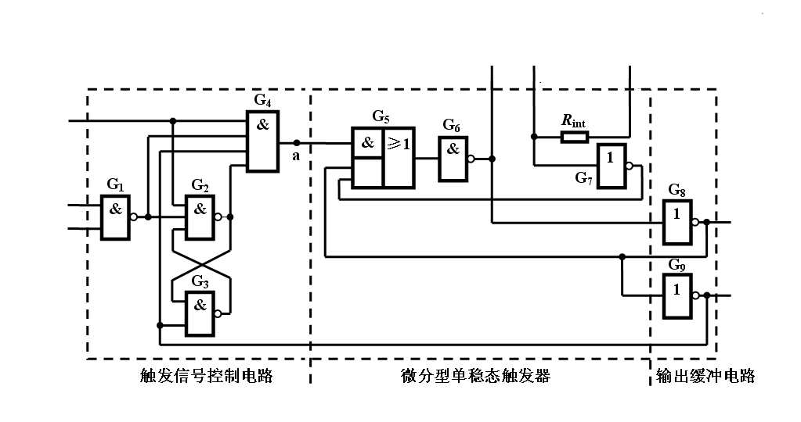
集成单稳态触发器—74121
C_{ext}
R_{ext}
V_{CC}
+
内部逻辑图
5
10 11 9
2k
B
A₁
4
6
1
A₂
3
Q
Q

Slide 34
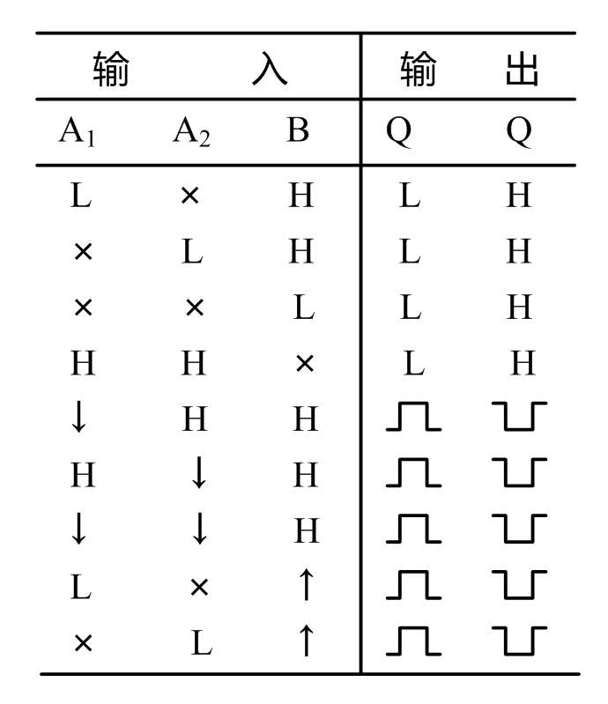
集成单稳态触发器74121
逻辑功能表
稳态
A₁、A₂下降沿触发
B上升沿触发

Slide 35
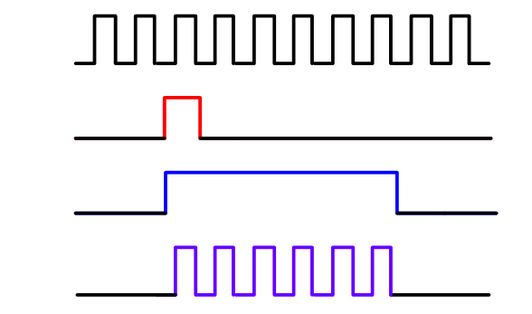




单稳态触发器的应用
1、定时
单稳态触发器
CP
V_{I}
Q
&
Y
V_{I}
CP
Q
T_{W}
测频频率计闸门控制电路
Y
计数结果A

Slide 36
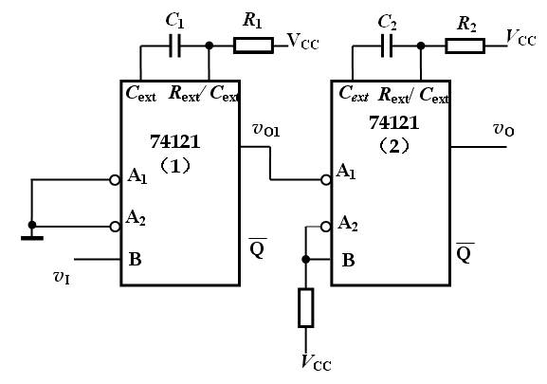
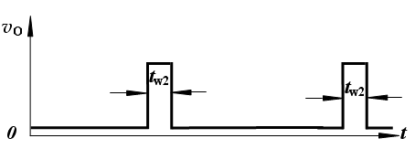
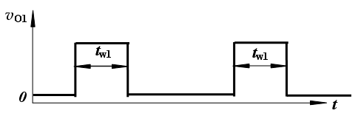
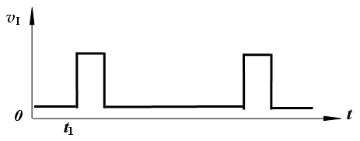
单稳态触发器的应用
2、延时
v_{O1}
v_{O}
v_{I}

Slide 37

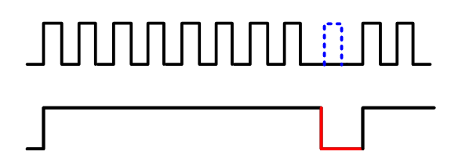
单稳态触发器的应用
CPU
CPU某I/O口
3、失落脉冲检测
(CPU“看门狗”电路)
可重复触发单稳态触发器
CPU复位端
CPU某I/O口
CPU复位端
CPU复位
有效信号

Slide 38
第7章 脉冲波形的变换与产生
7.5 多谐振荡器

Slide 39

多谐振荡器特点
包含丰富的谐波成分，故称多谐振荡器
一种自激振荡电路。
电路无需输入自行产生一定频率和幅值的矩形波。
电路不存在稳定状态，故称无稳态电路。
利用RC电路的充放电特性将输出延时后反馈到开关电路输入端，以改变电路的输出状态获得连续脉冲输出波形。
多谐振荡器电路基本组成
RC延时电路
开关
电路
产生高、低电平。

Slide 40
555定时器构成的多谐振荡器
1、电路的组成
2/3V_{CC}
1/3V_{CC}

Slide 41
555定时器构成的多谐振荡器
2、工作原理
3、工作波形
2/3V_{CC}
υ_{c}=0
2/3V_{CC}
1/3V_{CC}
υ_{I1}<2/3V_{CC}
υ_{I2}<1/3V_{CC}
1
1/3V_{CC}
（1） 电路上电瞬间电路的状态
电路在上电瞬间，电容两端的电压为零(υ_{C}=0)，阈值输入υ_{I1}<2/3V_{CC} ，触发输入υ_{I2}<1/3V_{CC}，输出为高电平逻辑1。

Slide 42
555定时器构成的多谐振荡器
2、工作原理
3、工作波形
2/3V_{CC}
Vc上升
υ_{c}上升
υ_{I1}>2/3V_{CC}
υ_{I2}>1/3V_{CC}
υ_{c}=0
1/3V_{CC}
υ_{I1}<2/3V_{CC}
υ_{I2}<1/3V_{CC}
0
υ_{I1}<2/3V_{CC}
υ_{I2}<1/3V_{CC}
1
υ_{I1}<2/3V_{CC}
υ_{I2}>1/3V_{CC}
（2） 电容充电及电路状态翻转过程
电路输出高电平，T截止，电容C充电，V_{C}上升，在上升到2/3V_{CC}之前，输出保持高电平，当V_{C}略大于2/3V_{CC}时，V_{I1}>2/3V_{CC}，V_{I2}>1/3V_{CC}，输出由高变低。

Slide 43
555定时器构成的多谐振荡器
2、工作原理
3、工作波形
2/3V_{CC}
υ_{c}下降
υ_{c}上升
υ_{I1}>2/3V_{CC}
υ_{I2}>1/3V_{CC}
υ_{c}下降
υ_{I1}<2/3V_{CC}
υ_{I2}>1/3V_{CC}
υ_{c}下降
υ_{I1}<2/3V_{CC}
υ_{I2}<1/3V_{CC}
1/3V_{CC}
1
0
（3） 电容放电及电路状态翻转过程
电路输出低电平，T导通，C放电，V_{C}下降，在下降到1/3V_{CC}之前，输出保持低电平，当V_{C}略小于1/3V_{CC}时，V_{I1}<2/3V_{CC} ，V_{I2}<1/3V_{CC}，输出由低变高。

Slide 44
555定时器构成的多谐振荡器
2、工作原理
3、工作波形
2/3V_{CC}
1/3V_{CC}
0
1
υ_{c}上升
1
υ_{c}下降
（4） 持续振荡过程
输出高电平，T截止，C从1/3V_{CC}开始充电，V_{C}上升到2/3V_{CC}，输出由高变低；T导通， C从2/3V_{CC}开始放电，V_{C}下降到1/3V_{CC}，输出由低变高；……。

Slide 45
555定时器构成的多谐振荡器
4、参数计算
3、工作波形
2/3V_{CC}
1/3V_{CC}
T
T_{PL}
T_{PH}

Slide 46
555构成的占空比可调多谐振荡器
充电：
充电
放电：
放电电
改变电路的占空比时，电路的周期和频率是否也随之变化？为什么？

Slide 47

由CMOS门电路组成的多谐振荡器
条
件
门电路为CMOS门
阈值电压V_{TH}=1/2V_{DD}
输入电流I_{IH}=I_{IL}=0
输出V_{OH}=V_{DD、}V_{OL}=0

Slide 48
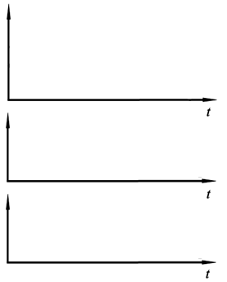
由CMOS门电路组成的多谐振荡器
ʋ_{I}
V_{DD}
V_{TH}
1/2V_{DD}
0
ʋ_{O1}
0
ʋ_{O2}
0

Slide 49
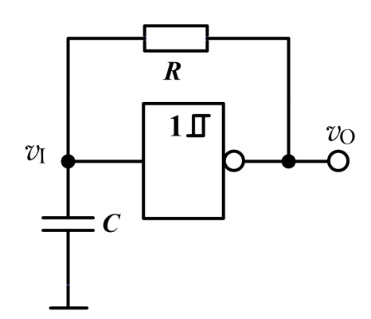
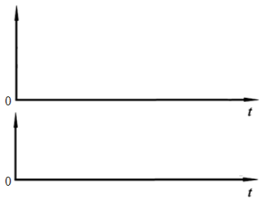
由施密特触发器组成的多谐振荡器
v_{I}
v_{O}
V_{T+}
V_{T-}
T_{PL}
T_{PH}
V_{OH}
T
V_{OL}
V_{T-}
V_{T+}

Slide 50
石英晶体振荡器
X
感性
f_{s}
f_{p}
0
f
石英晶体
容性
f = f_{s}
容性
f ≠ f_{s}
电阻R
电容C₁
电容C₂
使反相器工作在线性放大区
TTL：0.7～2kΩ
CMOS：10～100MΩ
反相器间的信号耦合
C₁：在频率为f_{s}时的容抗可以忽略不计
抑制高次谐波
C₂： 2πRC₂≈1/ f_{s}

